Slide 1
软件工程师及软件团队

Slide 2
目录
1 软件工程师
2 软件团队
3 代码规范
4 代码测试
5 程序调试
6 版本控制

Slide 3
比方
如果你是病人, 你希望你的医生:
  a) 刚刚在书上看到你的病例, 开刀的过程中非常认真严谨, 时不时还要停下来翻书看看…
  b) 富有创新意识, 开刀时突然想到一个新技术, 新的刀法, 然后马上在你身上试验…
  c) 已经处理过很多类似的病例, 可以一边给你开刀, 一边和护士聊天说昨天晚上放的 《非诚勿扰》的花絮…
  d) 此医生无正式文凭或医院, 但是号称有秘方, 可治百病。
  e) 还有这一类, 给你开刀到一半的时候, 出去玩去了, 快下班的时候, 他们匆匆赶回来, 胡搞一气, 给你再缝好, 打了很多麻药，就把你送出了院, 说“治好了”！
你在写软件的时候, 是哪种情况?

Slide 4
软件工程师
优秀的开发人员的生产率是普通开发人员的三倍，是劣质开发人员的十倍。
软件工程师应该具备什么样的特质呢?

Slide 5

软件工程师的特质
责任感
敏锐的意识
坦诚
抗压能力
公平感
注重细节
务实
技术能力

Slide 6
程序员应具备的基本技能
编写代码和阅读代码:
  程序设计语言
  集成开发环境
  读懂已经存在的代码
代码质量(保证自己负责的代码的质量)
  代码规范
  测试
  调试
版本控制(管理自己或团队代码)

Slide 7
软件工程师的发展-来自于 Eric Brechner 的书– Hard Code
初级软件开发工程师:
  入门。在学校里学到了一些技能, 但是还没有在实践中得到充分锻炼。
中级软件开发工程师
  独立。可以写别人交给你的任何东西。如果你不懂, 你知道去问谁。
高级软件开发工程师
  小组领导。影响着3 – 12 个工程师, 或者是他们的行政领导; 或者是他们的技术带头人。
首席软件开发工程师
  团队领导。影响着12 人以上的一个大团队, 成为影响团队成败的关键人物。

Slide 8
个人在软件团队中的作用
软件系统的绝大部分模块都是由个人开发或维护的。在软件工程的术语中, 我们把这些单个的成员叫做 Individual Contributor (IC).
IC needs to –
  理解问题或任务
  提出多种解决办法并估计工作量
  其中包括寻找以前的解决方案，因为很多工作是重复性的 – 例如实现某些类似的web页面。
  与相关角色交流解决问题的提案, 决定最终方案
  执行, 把想法变成实际中能工作的代码
  修复缺陷, 对结果负责）
个人工作的质量直接影响产品质量

Slide 9
目录
1 软件工程师
2 软件团队
3 代码规范
4 代码测试
5 程序调试
6 版本控制

Slide 10
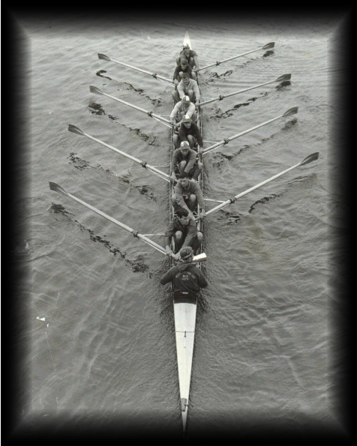
软件团队

Slide 11
团队 vs 非团队
假设
  一群人临时集聚在一起，各自独立完成整体工作的一部分。
  M个人, 各自把N 块砖从A 地运到B 地。
是团队吗？

Slide 12
团队 vs 非团队
假设
  （1）M个人, 组成人链把N*M 块砖从A 地运到 B地。
  （2）或者，制造工具，更有效地运砖。
团队
  有共同使命(目标一致)，团队成员互相依赖、协作。

Slide 13
团队的特点
团队的特点：
团队有一致的集体目标，团队要一起完成这目标。 一个团队的成员不一定要同时工作，例如接力赛跑。
  （搬砖的“非 团队”成员则不然，每个人想搬多少就搬多少，不想干了就结算工钱走人。）
团队成员有各自的分工，互相依赖合作，共同完成任务。
  （搬砖的 “非团队”成员则是各自行动，独立把任务完成，有人不辞而别，对其他的搬砖人无实质影响。）

Slide 14
高效团队的特征
目标意识
参与意识
信任意识
进步意识
技能的多样化

Slide 15
团队的组织模式
封闭模式—遵循传统的权利层级模式
随机模式—团队松散，依靠团队成员的个人自发性
开放模式—尝试组成一种团队，既具有封闭模式团队的可控性，还具有随机模式团队的创新性。
同步模式—有赖于问题的自然区分，不需要很多的交流就可以将成员组织起来共同解决问题。

Slide 16
不同的团队类型
主程序员团队
  首席程序员 (Chief-programmer)，处理主要模块的设计和编码, 其他成员从各种角度支持他的工作
  Example:
    IBM 360 team
    一些学校的软件团队退化为“一人加班，其他人抱大腿”

Slide 17
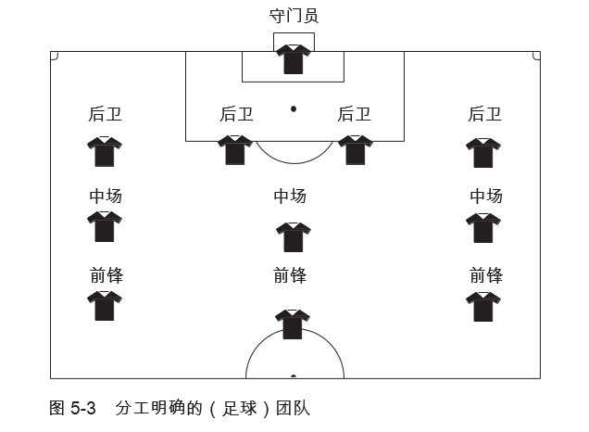
团队的不同形式
“一窝蜂”团队
  例如小朋友们刚开始踢足球的时候，大家都一窝蜂地去抢球，球在 哪里，一堆人就跟到哪里，这样的模式可以叫一窝蜂模式（Chaos Team）

Slide 18
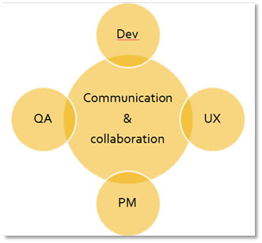
团队的不同形式
功能团队
  具备不同能力的同事平等协作, 共同完成一个功能:

Slide 19
目录
1 软件工程师
2 软件团队
3 代码规范
4 代码测试
5 程序调试
6 版本控制

Slide 20
课堂练习
利用c语言编写
假设个人所得税为：税率×(工资−1600)。请编写程序计算应缴的所得税，其中税率定义为： 当工资不超过1600时，税率为0； 当工资在区间(1600, 2500]时，税率为5%； 当工资在区间(2500, 3500]时，税率为10%； 当工资在区间(3500, 4500]时，税率为15%； 当工资超过4500时，税率为20%。
输入格式: 输入在一行中给出非负工资。 输出格式: 在一行输出个人所得税，精确到小数点后2位。

Slide 21
讨论 如何提高代码的可读性，可以从哪些方面进行考虑

Slide 22
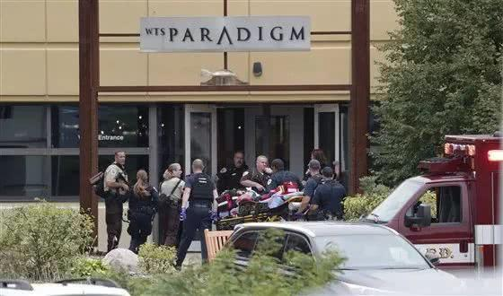
代码规范
2019年3月代码不规范，亲人两行泪！程序员因代码规范问题枪击四名同事
有人猜测说可能是："同事不写注释，不遵循驼峰命名，括号换行，最主要还天天 git push -f 等因素"激怒了这名行凶者。还有人猜测是 PM 老改需求！

Slide 23
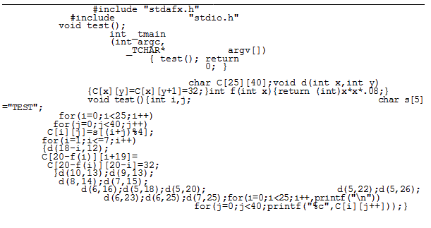
代码规范
看到这样的代码，你有何反应？
（1）看不下去!
（2）重写程序！
（3）找到原作者，暴打一顿！
（4）让此人从公司辞职！他不走我走!

Slide 24
讨论
源程序代码是给谁看？（人 or 机器？）
规范代码需要花费额外的时间？

Slide 25
代码规范
编程的依据是详细设计的结果，因此程序的质量主要取决于设计，但代码的质量也在很大程度上影响着程序的质量（可理解性、可测试性、可修改性）
代码规范主要包括：
  源程序文档化
  语句构造
  数据说明
  输入／输出

Slide 26
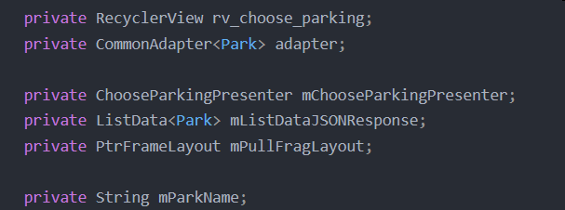
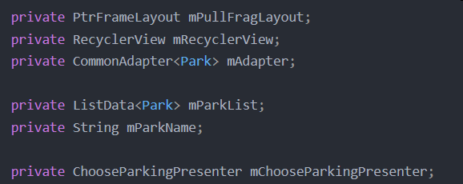
变量命名规范

Slide 27


Slide 28
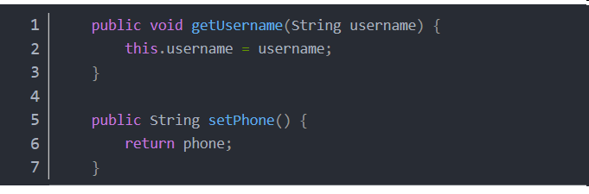
get和set方法

Slide 29
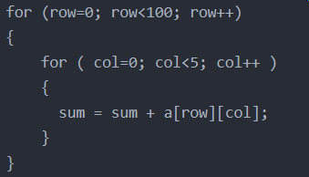
代码的视觉组织
for (row=0; row<100; row++) { for ( col=0; col<5; col++ ) { sum = sum + a[row][col]; } }

Slide 30
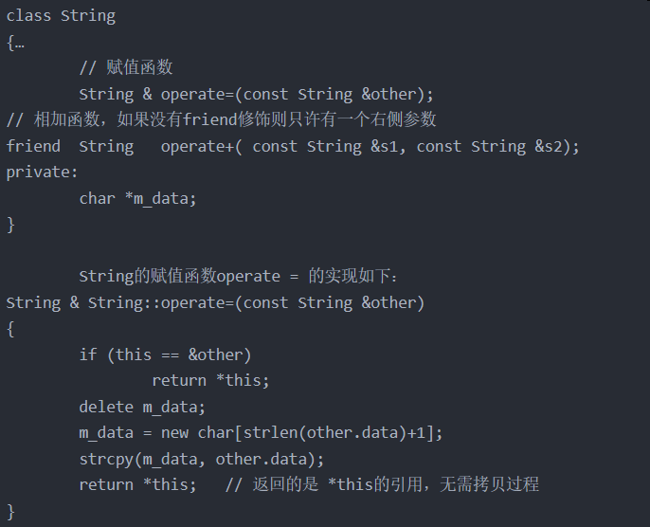
养成增加注释的好习惯

Slide 31
源程序文档化
在源程序中可包含一些内部文档，以帮助阅读和理解源程序
在源程序中的内部文档主要包括：
  标识符的命名
  注解
  程序的视觉组织

Slide 32
标识符的命名
选择含义明确的名字，使其能正确提示标识符所代表的实体
名字不要太长，太长会增加打字量，且易出错。必要时可使用缩写
不用相似的名字，相似的名字容易混淆，不易发现错误
  如cm,cn,cmn,cnm,cnn,cmm

Slide 33
标识符的命名
匈牙利命名法
  要求前缀字母用变量类型的缩写，其余部分用变量的英文或英文的缩写，单词第一个字母大写。
int iMyAge;
char cMyName[10];
float fManHeight;

Slide 34
标识符的命名
小驼峰式命名法
  第一个单词首字母小写，后面其他单词首字母大写。
int myAge;
char myName[10];
float manHeight;

Slide 35
标识符的命名
大驼峰式命名法
  每个单词的第一个字母都要大写。
int MyAge;
char MyName[10];
float ManHeight;

Slide 36
标识符的命名
下划线命名法
  单词与单词之间通过下划线连接。
int my_age;
char my_name[10];
float man_height;

Slide 37
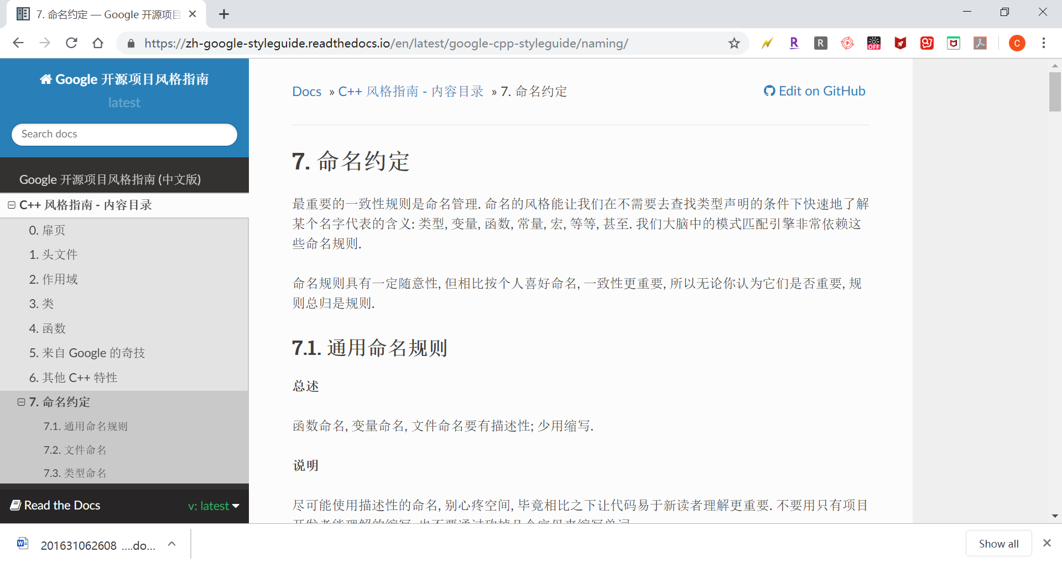
谷歌 C++代码规范

Slide 38
程序的注释
程序中的注解用来帮助人们理解程序，决不是可有可无的
一些正规的程序文本中，注解行的数量约占整个源程序的1／3到1／2，甚至更多
注解分为序言性注解和功能性注解

Slide 39
序言性注释
通常置于每个程序模块的开头部分，主要描述：
  模块的功能
  模块的接口：包括调用格式、参数的解释、该模块需要调用的其它子模块名
  重要的局部变量：包括用途、约束和限制条件
  开发历史：包括模块的设计者、评审者、评审日期、修改日期以及对修改的描述

Slide 40
功能性注释
通常嵌在源程序体内，主要描述程序段的功能。
书写功能性注解时应注意的问题：
  注解要正确，错误的注解比没有注解更坏；
  为程序段作注解，而不是为每一个语句作注解；
  用缩进和空行，使程序与注释容易区分；
  注解应提供一些从程序本身难以得到的信息，而不是语句的重复。

Slide 41
视觉组织
通过在程序中添加一些空格、空行和缩进等技巧，帮助人们从视觉上看清程序的结构
例如，通过缩进技巧可清晰地观察到程序的嵌套层次，同时还容易发现诸如“遗漏end”那样的错误

Slide 42
IF（…） THEN
IF（…） THEN
……
ELSE
……
ENDIF
……
ELSE
……
ENDIF

Slide 43
自然的程序段之间可用空行隔开
可通过添加空格使语句成分清晰，如
(A＜－17)ANDNOT(B＜＝49)ORC
可写成
(A＜－17) AND NOT (B＜＝49) OR C
也可以通过添加括号突出运算的优先级，避免发生运算的错误，如
a**( b**c )

Slide 44
1.2 数据说明
为了使程序中数据说明更易于理解和维护，可采用以下风格：
  数据说明的次序应当规范化
  说明语句中变量安排有序化
  使用注释说明复杂数据结构

Slide 45
数据说明的次序应当规范化
数据说明次序规范化，使数据属性容易查找，也有利于测试，排错和维护
原则上，数据说明的次序与语法无关，其次序是任意的。但出于阅读、理解和维护的需要，最好使其规范化，使说明的先后次序固定

Slide 46
说明语句中变量安排有序化
当多个变量名在一个说明语句中说明时，可以将这些变量按字母的顺序排列，以便于查找

Slide 47
使用注释说明复杂数据结构
如果设计了一个复杂的数据结构，应当使用注释来说明在程序实现时这个数据结构的固有特点
  例如用户自定义的数据类型，应当在注释中做必要的补充说明

Slide 48
语句构造
编码阶段的主要任务就是书写程序语句。有关书写语句的原则有几十种，总起来说，希望每条语句尽可能简单明了，能直截了当地反映程序员的意图，不能为了片面追求效率而使语句复杂化。

Slide 49
在一行内只写一条语句
在一行内只写一条语句，并且采取适当添加空格的办法，使程序的逻辑和功能变得更加明确。
许多程序设计语言允许在一行内写多个语句。但这种方式会使程序可读性变差。因而不可取。

Slide 50
程序编写首先应当考虑清晰性
程序编写首先应当考虑清晰性，不要刻意追求技巧性，使程序编写得过于紧凑。
例如，有一个用 C 语句写出的程序段：
a = a+b；
b = a-b；
a = a-b；
功能?
t = b；
b = a；
a = t；
两数交换

Slide 51
程序要能直截了当地说明程序员的用意。
程序编写得要简单，写清楚，直截了当地说明程序员的用意。例如，
for ( int i = 1; i <= n; i++ )
for ( int j = 1; j <= n; j++ )
v[i][j]= ( i／j ) * ( j／i )
for ( int i = 1; i <= n; i++ )
for ( int j = 1; j <= n; j++ )
if(i==j)
v[i][j]=1.0
else
v[i][j]=0.0

Slide 52
1.4 输入和输出
1. 对所有的输入数据都要进行检验，识别错误的输入，以保证每个数据的有效性；
2. 检查输入项的各种重要组合的合理性，必要时报告输入状态信息；
3. 使得输入的步骤和操作尽可能简单，并保持简单的输入格式；
4. 输入数据时，应允许使用自由格式输入；
5. 应允许缺省值；
6. 输入一批数据时，最好使用输入结束标志，而不要由用户指定输入数据数目；

Slide 53
7. 在交互式输入时，要在屏幕上使用提示符明确提示交互输入的请求，指明可使用选择项的种类和取值范围。同时，在数据输入的过程中和输入结束时，也要在屏幕上给出状态信息；
8. 当程序设计语言对输入／输出格式有严格要求时，应保持输入格式与输入语句的要求的一致性；
9. 给所有的输出加注解，并设计良好的输出报表。

Slide 54
代码规范举例
这是阿里巴巴公司 java 规范的官方网站，还有 Eclipse / Idea 的插件： https://github.com/alibaba/p3c
谷歌的C++ 代码风格规范： https://google.github.io/styleguide/cppguide.html
C++ 发明者主导的规范： https://isocpp.github.io/CppCoreGuidelines/CppCoreGuidelines
Go 语言的规范： https://golang.org/doc/effective_go.html
C# 语言的规范： 简版， 讨论版
* Python 语言的规范： https://www.python.org/dev/peps/pep-0008/

Slide 55
代码复审
也称代码评审，是指通过阅读代码来检查源代码与编码标准的符合性以及代码质量的活动。
复审的目的：
  在项目的早期发现缺陷，将损失降至最低。
    编码错误，比如一些能碰巧骗过编译器的错误。
    不符合项目组的代码规范的地方。
    发现逻辑错误，程序可以编译通过，但是代码的逻辑是错的。
    发现算法错误，比如使用的算法不够优化。
    发现潜在的错误和回归性错误
  发现可能改进的地方。
  促进团队沟通、促进知识共享、共同提高。

Slide 56
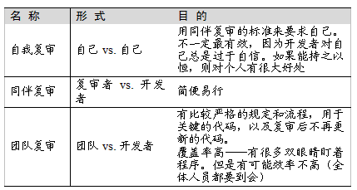
代码复审的形式

Slide 57
代码复审的内容
代码是否符合规范？
是否对错误进行处理？
代码可读性如何？有没有足够的注释？
有没有无用的代码可以清除？
代码的效能（Performance）如何？最坏的情况是怎样的？
代码中，特别是循环中是否有明显可优化的部分？
对于系统和网络调用是否会超时？如何处理?
…

Slide 58
1.6 结对编程
结对编程（Pair programming）是一种敏捷软件开发的方法，两个程序员在一个计算机上共同工作。一个人输入代码，而另一个人审查他输入的每一行代码。输入代码的人称作驾驶员，审查代码的人称作观察员（或导航员）。两个程序员经常互换角色。

Slide 59
最早有记录的结对编程
1987 年，Intuit 公司（当时只是一个刚刚起步的个人财务管理软件公司）宣布4 月会向客户提供新版本的软件（4 月15 日是美国报税的截止日期）。
但到了3 月末，公司仅有的两个技术人员发现进度还是大大落后于预期，
于是这两人在3 月的最后一周开展了不得已的、长达60 个小时的结对编程活动

Slide 60
Pair Programming
Driver / Navigator (observer)
Rotate once in a while
While reviewing, the observer also
  considers the strategic direction (战略性方向)of the work,
  提出改进意见和未来可能出现的问题。
Driver
  Focus on the “tactical战术" aspects of completing the current task,
  using the observer as a safety net and guide(安全网和指南).

Slide 61
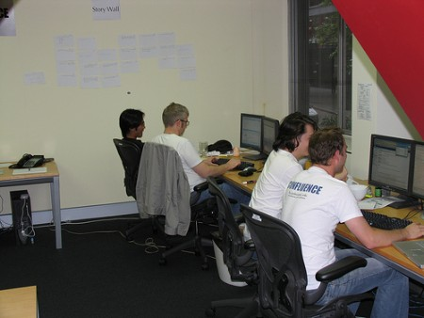
Pair Programming Examples

Slide 62
好处
提高设计质量/Design quality:
  Shorter programs, better designs, fewer bugs.
降低成本/Reduced cost of development:
  Learning and training: Knowledge passes easily between pair programmers
提高解决问题的信心/Overcoming difficult problems:
  Pairs often find that seemingly "impossible" problems become easy or even quick to solve

Slide 63
好处
提高士气/Improved morale:
  Programmers report greater joy in their work and greater confidence that their work is correct.
减轻风险/Decreased management risk:
  Since knowledge of the system is shared among programmers, there is less risk to management if one programmer leaves the team.
提高效率/Increased discipline and better time management:
  The pair partner "keeps them honest".
  两人在一起不好意思偷懒或开小差上网

Slide 64
坏处/Drawbacks
工作方式的不同/Working style preference
  Most people prefer to work alone
让人感觉到威胁/Intimidation
  Expert to novice
时间可能花在培训上面/Tutoring Cost
  Expert to novice
对个人情绪，自尊的影响/Ego and Potential conflict
  “my code” vs. “your code”

Slide 65
目录
1 软件工程师
2 软件团队
3 代码规范
4 代码测试
5 程序调试
6 版本控制

Slide 66
测试自己的代码
大部分软件都是由多人合作完成的。
那就会出现一个人写的模块被另一个人写的模块调用的情况。
如何能让自己写的模块尽量无懈可击？

Slide 67

什么是单元测试？

Slide 68
什么是单元测试？
是指对软件中的最小可测试单元进行检查和验证。
单元
  就是人为规定的最小的被测功能模块。
  函数、类、组件。

Slide 69
单元测试由谁来做？
(测试工程师？程序员自己？)

Slide 70
回归测试
回归测试 （Regression Test）
Regress 的英语定义是：return to a worse or less developed state，是倒退、退化、退步的意思。
在软件项目中，如果一个模块或功能以前是正常工作的，但是在一个新的构建中出了问题，那么这 个模块就出现了一个“退步”（Regression），从正常工作的稳定状态退化到不正常工作的不稳定状态。
回归测试最好要自动化，因为这样就可以对于每一个构建快速运行所有回归测试，以保证尽早发现问题。单元测试是回归测试的基础.

Slide 71
练习
写一个求素数的函数，并写出测试过程，开发语言不限制

Slide 72
如何做单元测试？
int Max(int x,int y)
{
if(x>y)return x;
else return y;
}
如何测试这个函数？

Slide 73
如何做单元测试？
编写一个主函数(测试驱动函数)，调用被测函数
int main()
{
int a=3,b=7;
int r;
r=max(a,b) ;
printf(“%d”,r);
}
运行后人工对比控制台输出的结果和预期结果是否一致。效率太低.

Slide 74
如何做单元测试？
编写一个主函数(测试代码)，调用被测函数
int main()
{ int a=3,b=7;
int r;
r=max(a,b) ;
if (r==7）printf(“test pass”);
else printf(“test no pass”);
}
自动对比单元结果和预期结果是否一致。

Slide 75
如何做单元测试？
当有多个测试用例：
用例1：输入（3,7），预期结果7；
用例2：输入（-1,0），预期结果0；
用例3：输入（100,1），预期结果100；
。。。
用例n：
如何写测试代码？写ｎ个ｍａｉｎ函数吗？

Slide 76
如何做单元测试？
int main()
{
assert(max(3,7)==7);
assert(max(-1,0)==0);
assert(max(100,1)==100);
}
多个测试用例，一次执行；利用断言比较测试结果。

Slide 77
如何做单元测试？
当有多个函数，比如函数A，函数B，函数C都需要测试，怎么写测试代码？

Slide 78
编写 calucator类，方法int calucate(string expression) 实现计算机表达式 expression的值
如：表达式”1+2+3”，值为6

Slide 79
自动化单元测试工具参考资料
C#单元测试视频演示
C语言单元测试框架unit的使用
JUnit自动化单元测试

Slide 80

测试驱动开发（TDD）
盖房子的时候，工人师傅砌墙，垒了一些之后再看是否笔直，这时候可能会用一根线，量一下砌好的墙是否笔直，如果不直再进行校正，敲敲打打。
使用传统的软件开发过程就像这样，我们先编码，编码完成之后才写测试代码，以此检验已写的代码是否正确，如果有错误再一点点修改。

Slide 81
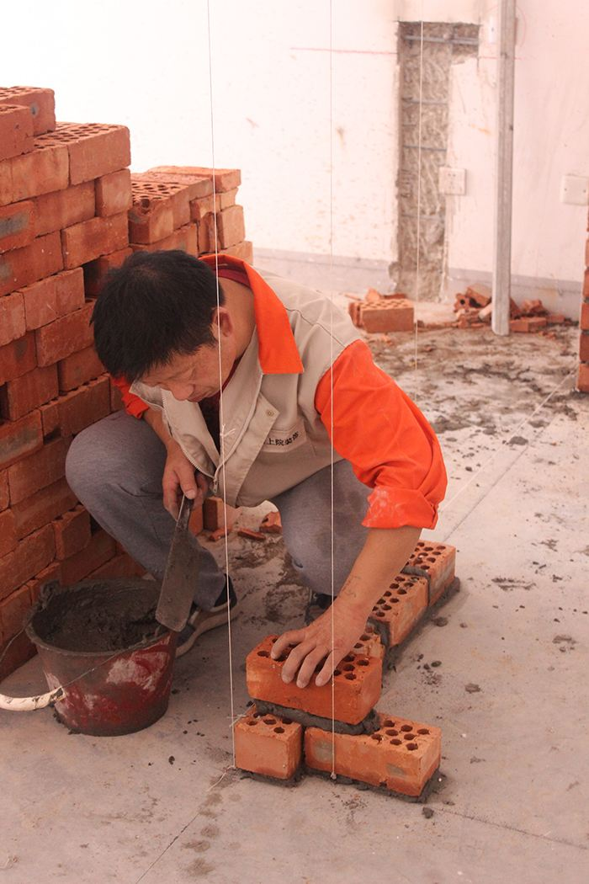
测试驱动开发
有经验的工人师傅砌墙，会先用桩子拉上线，以使砖能够垒的笔直，因为垒砖的时候都是以这根线为基准的。
TDD就像这样，先写测试代码，就像工人师傅先用桩子拉上线，然后编码的时候以此为基准，只编写符合这个测试的功能代码。

Slide 82
测试驱动开发
测试驱动开发，英文全称Test-Driven Development，简称TDD
是一种不同于传统软件开发流程的新型的开发方法。
它要求在编写某个功能的代码之前先编写测试代码，然后只编写使测试通过的功能代码，通过测试来推动整个开发的进行。
这有助于编写简洁可用和高质量的代码，并加速开发过程。

Slide 83
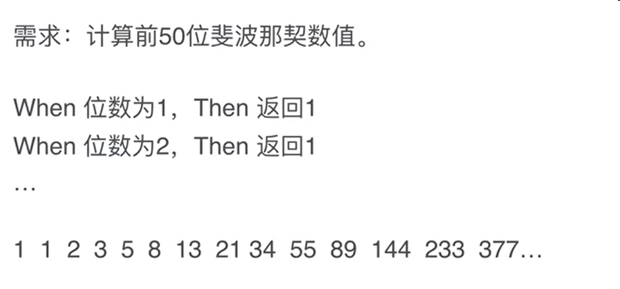
举例
测试驱动开发视频

Slide 84
目录
1 软件工程师
2 软件团队
3 代码规范
4 代码测试
5 程序调试
6 版本控制

Slide 85

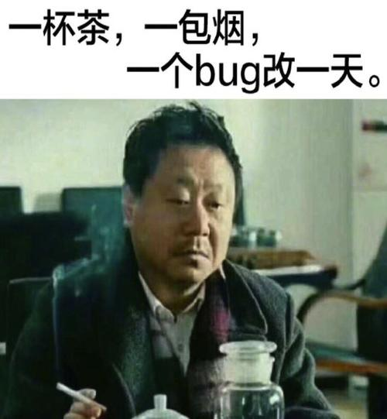
什么是软件调试
软件调试是在进行了成功的测试之后才开始的工作，它与软件测试不同，调试的任务是进一步诊断和改正程序中潜在的错误。
调试活动由两部分组成：
  确定程序中可疑错误的确切性质和位置
  对程序（设计，编码）进行修改，排除这个错误

Slide 86
调试的特点
调试工作是一个具有很强技巧性的工作
软件运行失效或出现问题，往往只是潜在错误的外部表现，而外部表现与内在原因之间常常没有明显的联系，如果要找出真正的原因，排除潜在的错误，不是一件易事。
可以说，调试是通过现象，找出原因的一个思维分析的过程。（类比：警察破案）

Slide 87
调试步骤
从错误的外部表现形式入手，确定程序中出错位置
研究有关部分的程序，找出错误的内在原因
修改设计代码，以排除这个错误
重复进行暴露了这个错误的原始测试或某些有关测试。

Slide 88
利用调试工具
单步跟踪
  每次执行一条汇编指令
  每次执行源代码一条语句
  每次执行一个程序分支
  每次执行一个过程
断点
  代码断点。设置断点的位置为某一段代码的起始处。当cpu执行到此代码时产生中断。
  数据断点。设置断点的位置为数据的起始地址。当被调试程序访问此数据的地址时，命中断点。可以定义触发断点的方式为：读/写断点。

Slide 89
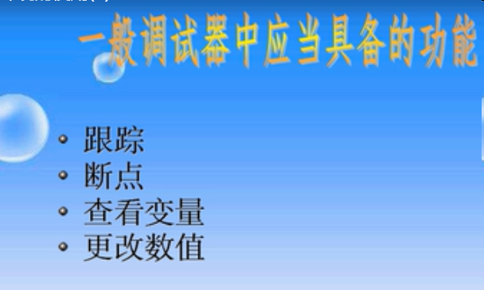

Slide 90
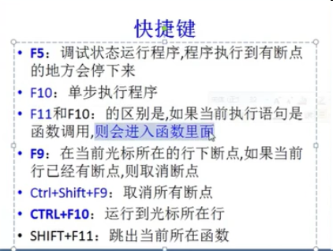
.net

Slide 91
学习资源
VS调试初步（视频）
掌握VS2010调试 -- 入门指南
Windows程序员进阶系列：《软件调试》之一：调试基础

Slide 92
目录
1 软件工程师
2 软件团队
3 代码规范
4 代码测试
5 程序调试
6 版本控制

Slide 93
某种场景
如果用Word编辑文档：
  想删除一个段落，又怕将来想恢复找不回来怎么办？
  有办法，先把当前文件“另存为……”一个新的Word文件，再接着改，改到一定程度，再“另存为……”一个新文件
  。。。

Slide 94
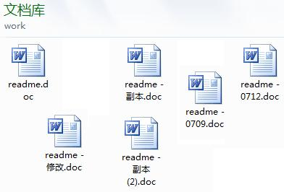
  这样一直改下去，最后Word文档文件可能变成了这样：

Slide 95
过了一周，你想找回被删除的文字，但是已经记不清删除之前保存在哪个文件里了，只好一个一个文件去找，真麻烦。
看着一堆乱七八糟的文件，想保留最新的一个，然后把其他的删掉，又怕哪天会用上，还不敢删，真郁闷。
更要命的是，有些部分需要同事帮助填写，于是把文件Copy到U盘里给她（也可能通过Email发送一份给她），然后，你继续修改Word文件。一天后，同事再把Word文件传给你，此时，你必须想想，发给她之后到你收到她的文件期间，你作了哪些改动，得把你的改动和她的部分合并，真困难。

Slide 96
什么是版本控制
版本控制是指对软件开发过程中文件变更的管理
  程序代码
  配置文件
  说明文档

Slide 97
版本控制的作用
追踪文件的变更
  什么时候
  什么人
  更改了什么
并行开发
  多人协同开发
  有效解决版本的同步
  不同开发者之间的开发通信问题，提高协同开发的效率。

Slide 98
版本控制系统（工具）
VSS
  全称为 Visual Source Safe 。作为 Microsoft Visual Studio的一名成员
SVN
  是一个开源的版本控制系统。和VSS相比，除开最基本的代码和文件管理功能外，主要的革新是提供了分支的功能，从而解决了VSS文件独占的问题。
Git
  Git是一款免费、开源的分布式版本控制系统，用于敏捷高效地处理任何或小或大的项目。

Slide 99
代码托管平台
Github
  github是一个基于git的代码托管平台，付费用户可以建私人仓库，免费用户只能使用公共仓库，也就是代码要公开。
Gitee
  国内的 Git 托管服务——Gitee（gitee.com）。
  Gitee 提供免费的 Git 仓库，还集成了代码质量检测、项目演示等功能。对于团队协作开发，Gitee 还提供了项目管理、代码托管、文档管理的服务，5 人以下小团队免费。
。

Slide 100
Git下载安装
在Windows上使用Git，可以从Git官网直接下载安装程序，然后按默认选项安装即可。

Slide 101
Git参考学习资料
视频教程
廖雪峰的Git使用教程
GIT版本控制从入门到实战，程序员看这个就够了（视频）

Slide 103
#include <stdio.h>
int main( int argc, char * argv[]) {
int i;
for ( i = 0;i < argc; i++) {
printf("%s\n",argv[i]);
}
return 0;
}
windows下，将上面的程序编译成sample.exe,然后在控制台窗口敲：
sample para1 para2 s.txt 5 "hello world"
上面有6个参数,双引号为了包含空格作为一个参数。
输出结果：
sample
para1
para2
s.txt
5
hello world

